Slide 1
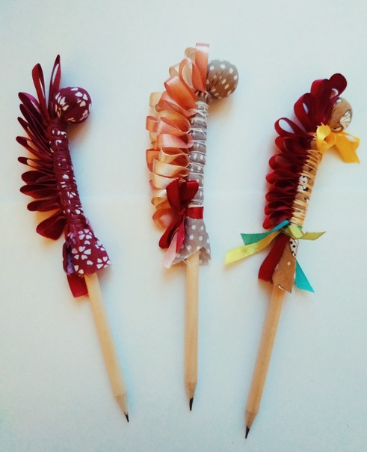
"Текстильная лошадка «Весёлый карандаш» по мотивам народной игрушки. "

Slide 2
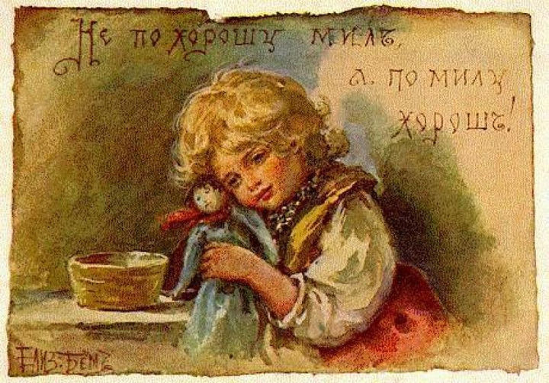
Традиционная русская народная игрушка
Народная игровая кукла, как и игрушка, является необходимым традиционным элементом воспитательного процесса. Через игру с куклой ребёнок познаёт мир, происходит его социализация в обществе. Игрушка служила и служит своеобразным наглядным пособием для передачи ребёнку знаний о материальном мире.

Slide 3
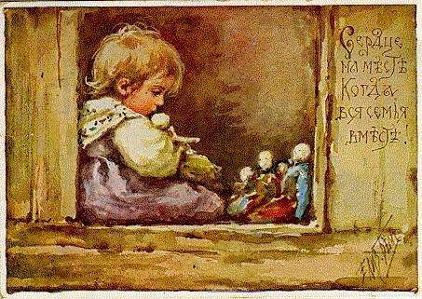
У каждого народа были свои представления о детских игрушках, в которых отразились общественный уклад, быт, нравы и обычаи, технические особенности. Они были разнообразны, исходя из материала, назначения, игровой задумки. Можно смело сказать, что игрушка- это часть народной традиции.

Slide 4
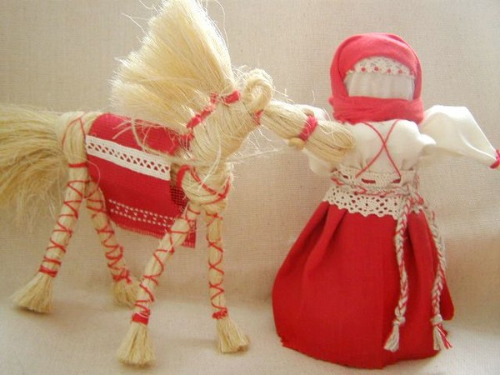
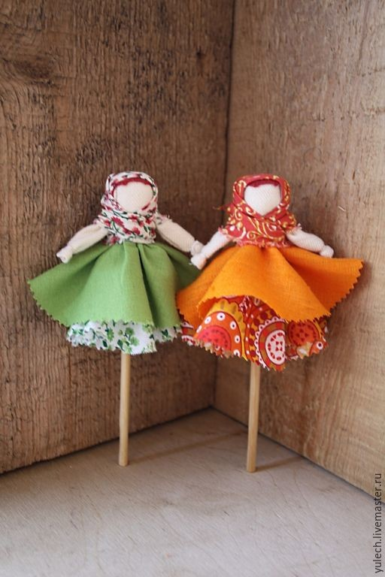
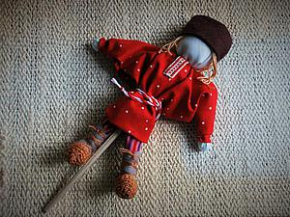
Народные игровые куколы

Slide 5
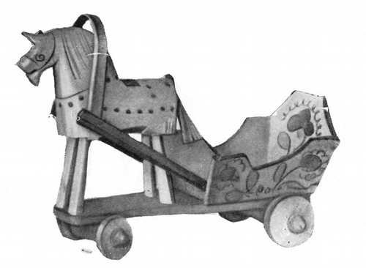
Образ коня в русских ремёслах
Конь, с точки зрения символики, — олицетворение мощи и жизненной силы. Это конь-огонь - солярная сила. Белая, золотая или огненная лошадь появляется вместе с богами солнца, впряженные в их колесницы. Лунная сила (элемент влаги, море) - это боевые кони океанических богов. Таким образом, лошадь символизирует жизнь, а также быстрый бег времени. В виде чудесных коней представлялись все значительные явления природы – ветры, облака и грозовые тучи, вода, где в образе лошадиных грив предстают волны.
Образ коня вдохновлял мастеров и художников во все времена. Их делали из различных материалов: глины, дерева, фарфора, расписывали узорами.

Slide 6
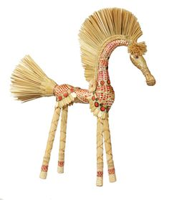
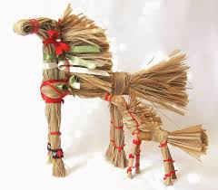
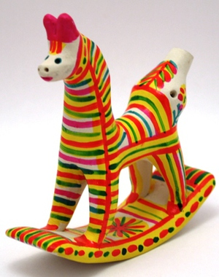
Разновидности лошадок

Slide 7
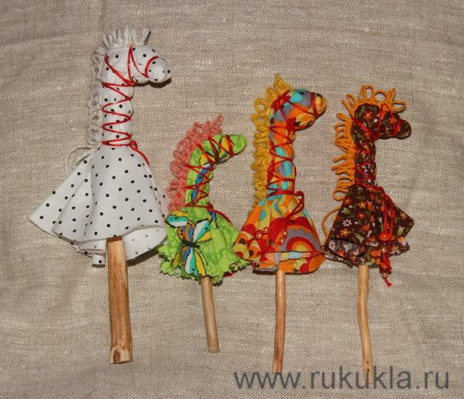
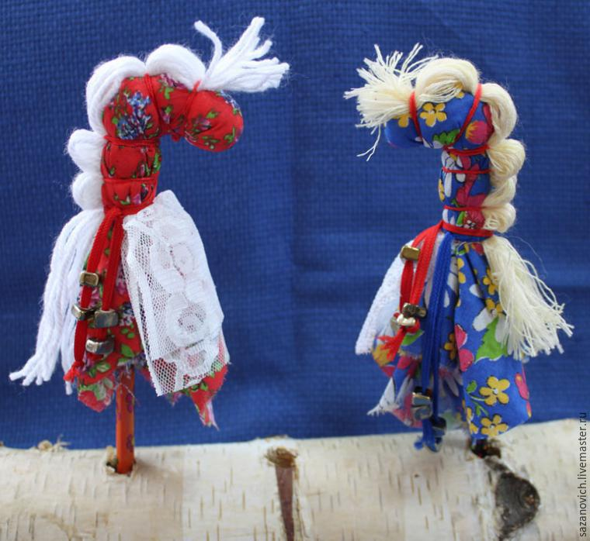
Лошадки на палочке

Slide 8
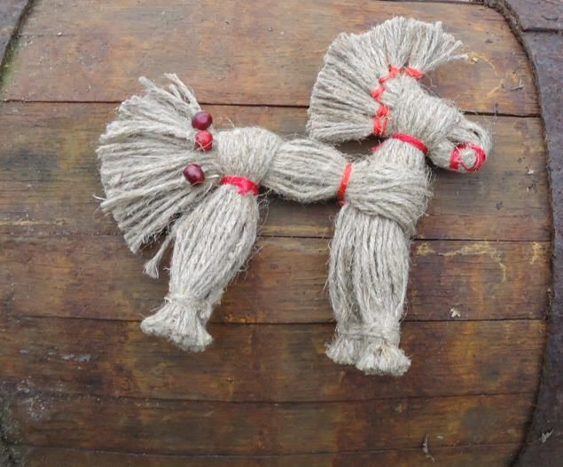
Этот исконно славянский образ не утратил своего значения и сегодня. Древние традиции вызывают все больший интерес, сохранившиеся до наших дней, а знаки и символы все уверенней входят в нашу повседневную жизнь. Этот верный спутник человека был свидетелем множества значимых событий, которые живут в наших преданиях, песнях , и декоративно-прикладном искусстве и по сей день.

Slide 9
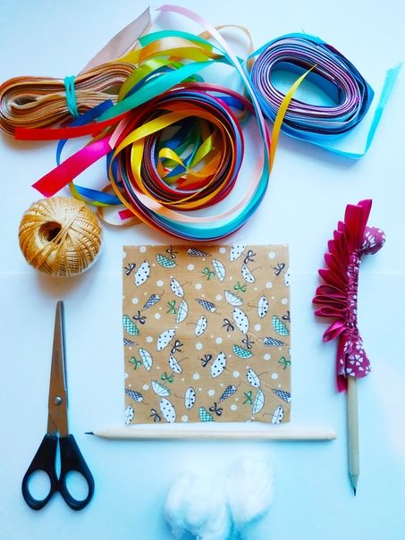
Этапы изготовления текстильной лошадки
Необходимый материал:
Ткань, ленты, нитки, синтепон, ножницы, карандаш

Slide 10
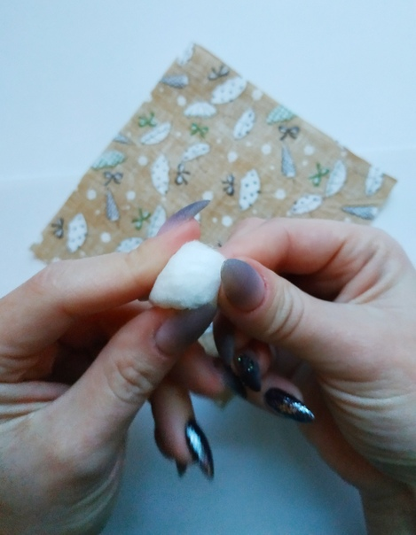
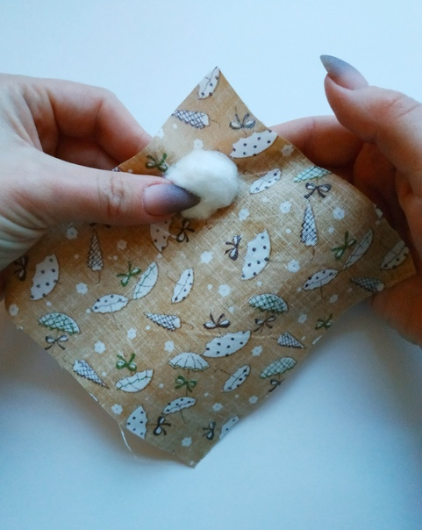
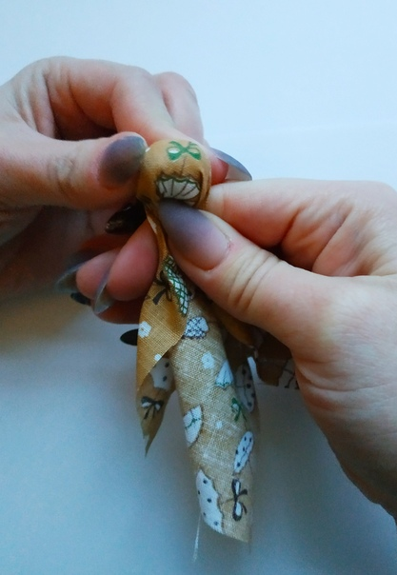
Формирование головы лошадки

Slide 11
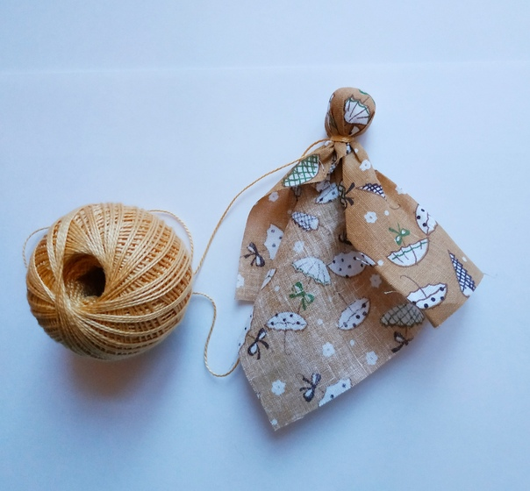
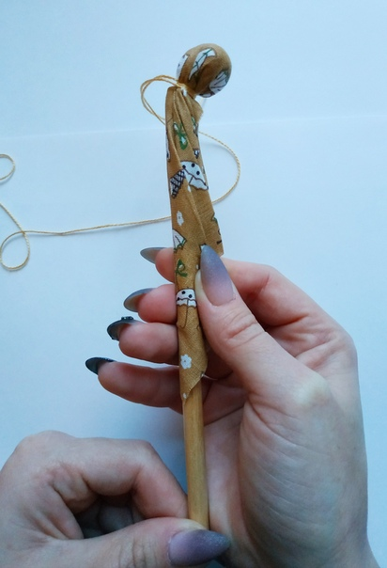
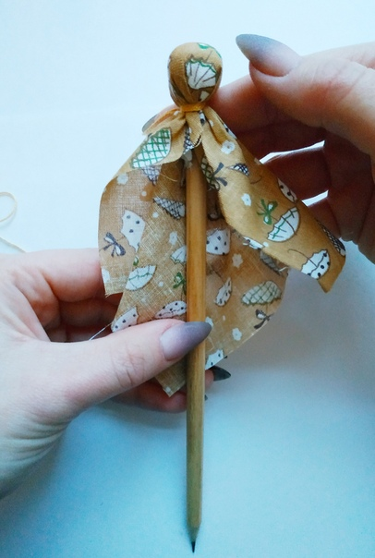
Формирование туловища лошадки

Slide 12
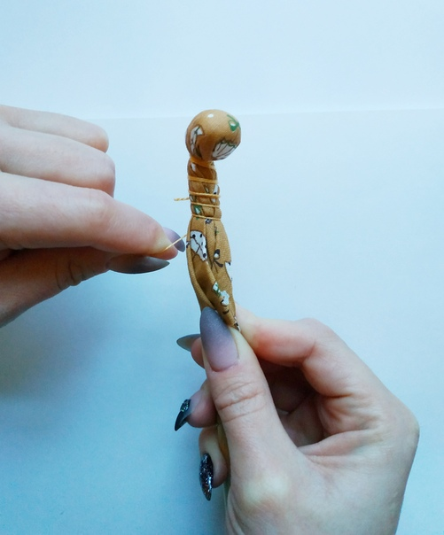
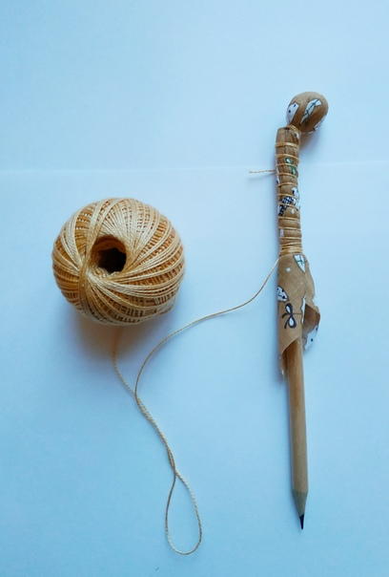

Slide 13
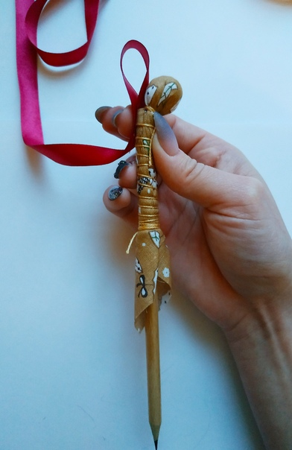
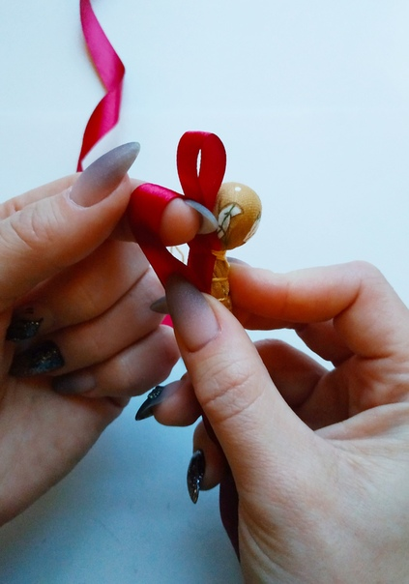
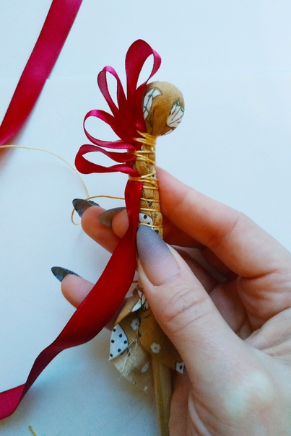
Изготовление гривы

Slide 14
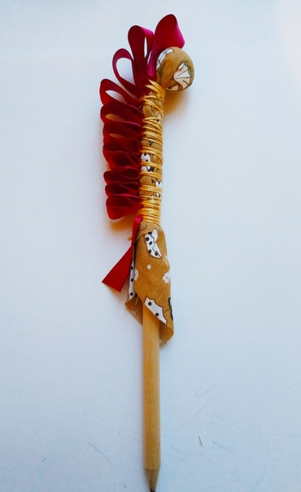
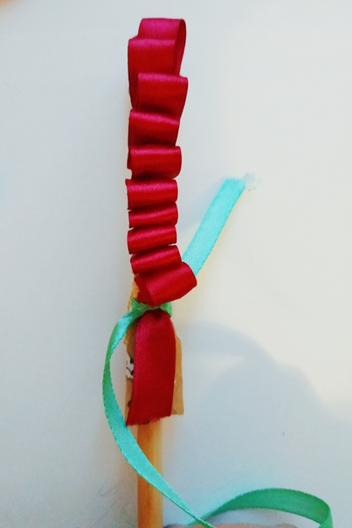
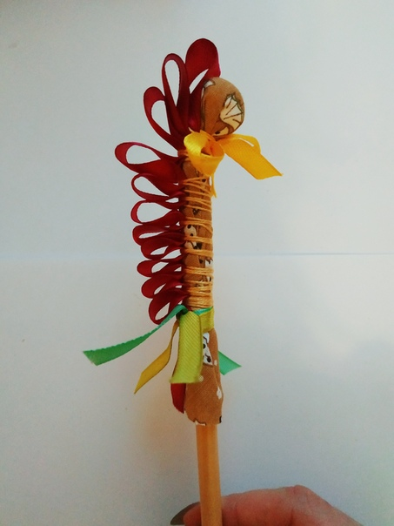

Slide 15
Готовое изделие

Slide 16
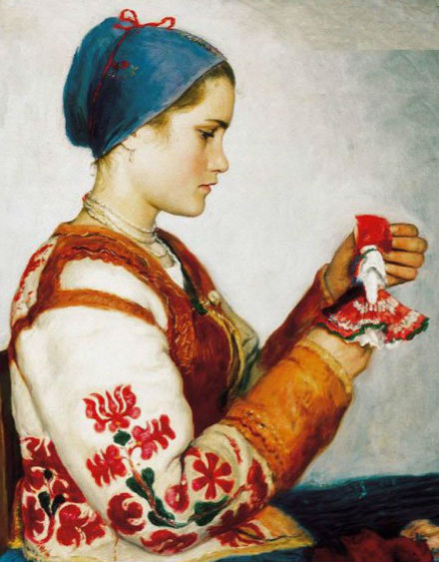
Спасибо за внимание!!!

